Slide 1



INSTITUTO TECNOLÓGICO DE FRONTERA COMALAPA
MODALIDAD MIXTA
MATERIA:
SIMULACIÓN
SEMESTRE:
SEPTIMO SEMESTRE
ESPECIALIDAD:
INGENIERÍA EN SISTEMAS COMPUTACIONALES.
NOMBRE DEL ALUMNO:
SIMONE BELEN LOPEZ RAMIREZ / 231260010
NOMBRE DEL DOCENTE:
ING. FRANCISCO JAVIER MINGO VELAZQUEZ
NOMBRE DEL TRABAJO:
4.3Banco de ejercicio
FRONTERA COMALAPA, CHIAPAS. A 29 DE SEPTIEMBRE DEL 2026.

Slide 2
Introducción
permite representar una situación mediante un programa para observar cómo funciona. En esta práctica trabajo con Python, R y Java para simular el lanzamiento de un dado, las ventas de una tienda y la atención a clientes. Mediante números pseudoaleatorios represento resultados y tiempos que pueden variar, y organizo la información en tablas para facilitar su interpretación

Slide 3
Justificación
Realizo estos ejercicios para comprender cómo se aplica la simulación en situaciones cotidianas y poner en práctica lo aprendido en clase. Los ejemplos me permiten analizar cuántas veces aparece una cara del dado, cómo disminuye un inventario y por qué los clientes deben esperar. Además, trabajar con tres lenguajes me ayuda a reconocer distintas maneras de programar una misma situación.

Slide 4
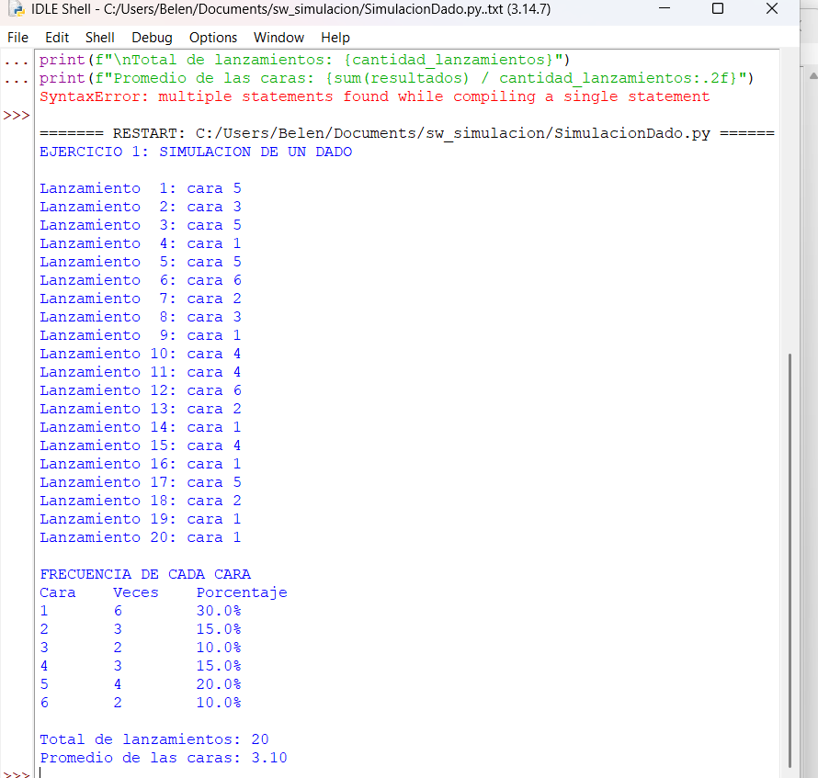
Simulación de un dado en Python
Simulé 20 lanzamientos de un dado mediante un programa que genera números pseudoaleatorios del 1 al 6. Cada número representa una cara del dado. El programa muestra los lanzamientos y cuenta cuántas veces aparece cada cara, además de calcular su porcentaje del total.
En los resultados, la cara 1 apareció 6 veces, equivalente al 30 % de los lanzamientos, mientras que las caras 3 y 6 aparecieron 2 veces cada una. El promedio de los valores fue de 3.10. Esto muestra que, en pocos lanzamientos, las caras pueden aparecer con distintas frecuencias aunque todas tengan la misma probabilidad.

Slide 5
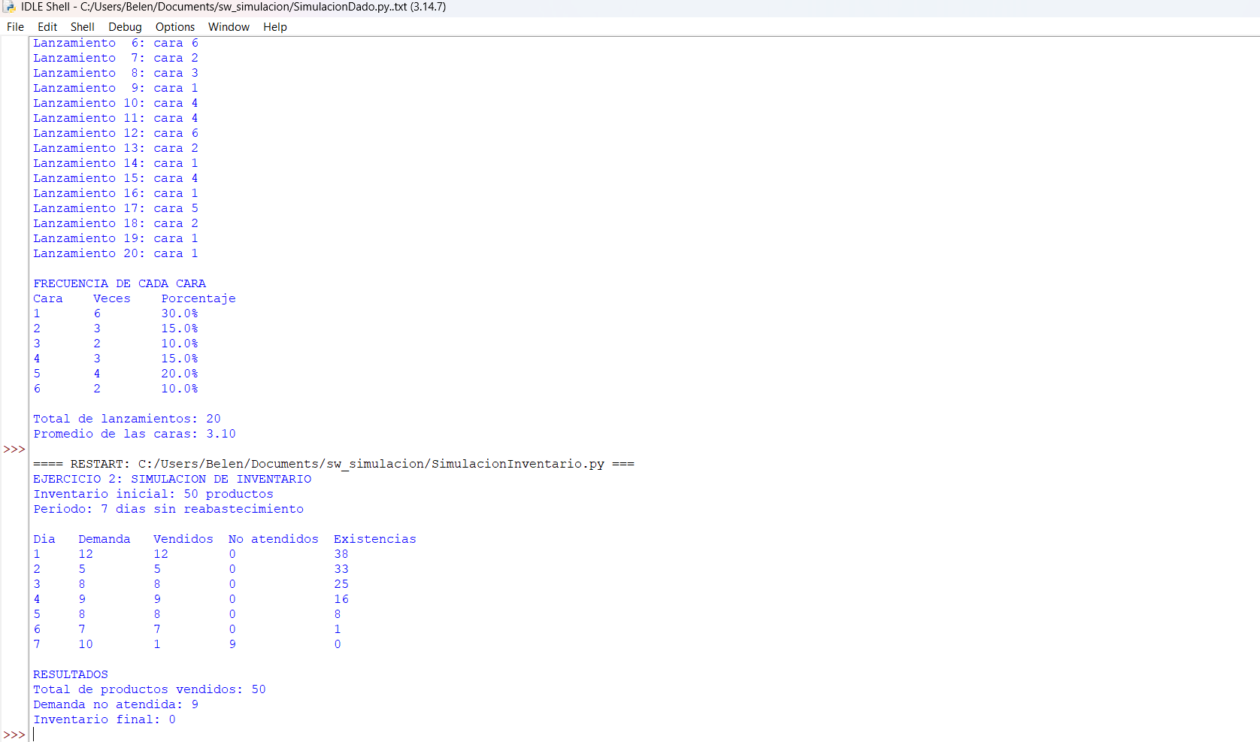
Simulación de inventario en Python
Simulé las ventas de una tienda durante 7 días, comenzando con 50 productos y sin recibir mercancía adicional. El programa genera una demanda diaria de entre 5 y 12 productos y calcula cuántos se pueden vender según las existencias disponibles. También registra la cantidad de productos solicitados que no se pudo entregar.
En los resultados se vendieron los 50 productos. Al comenzar el séptimo día quedaba solamente uno, pero la demanda fue de 10, por lo que faltaron 9 productos para cubrirla. El inventario final quedó en cero. Esto me permitió observar cómo disminuyen las existencias y cómo la falta de mercancía puede ocasionar ventas perdidas.

Slide 6
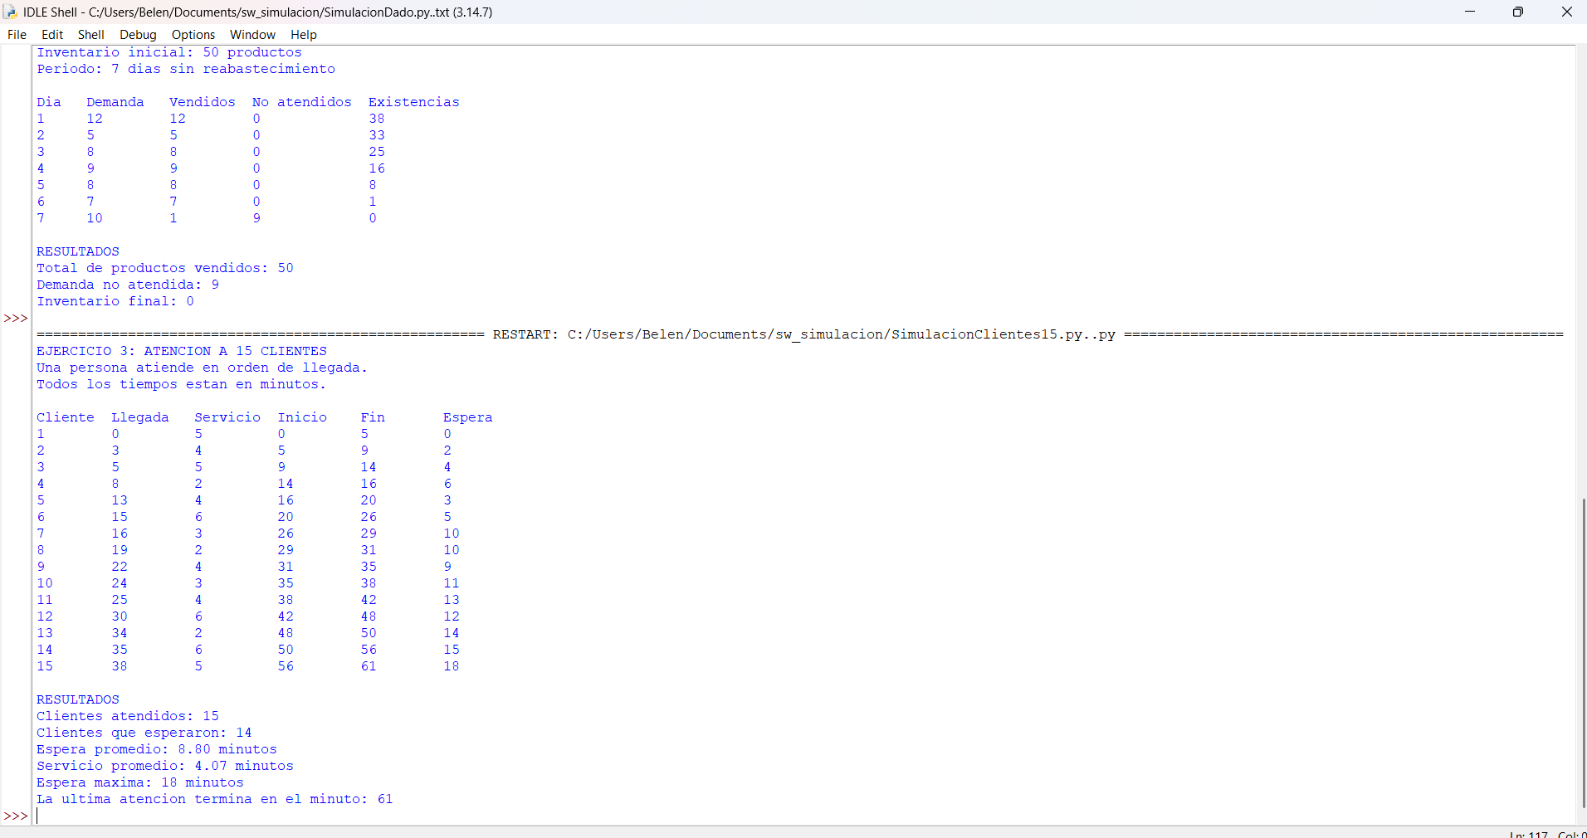
Simulación de atención a 15 clientes en Python
Simulé la atención de 15 clientes con una sola persona encargada de atenderlos en orden de llegada. El programa genera tiempos pseudoaleatorios y calcula cuándo llega cada cliente, cuánto dura su servicio y cuándo comienza y termina su atención. Si la persona está ocupada, el cliente espera hasta que finalice la atención anterior.
En esta ejecución, 14 clientes tuvieron que esperar. La espera promedio fue de 8.80 minutos y el servicio promedio de 4.07 minutos. La espera máxima fue de 18 minutos y la última atención terminó en el minuto 61. Estos resultados me permitieron observar cómo se acumula la espera cuando llegan clientes mientras todavía se está atendiendo a otros.

Slide 7
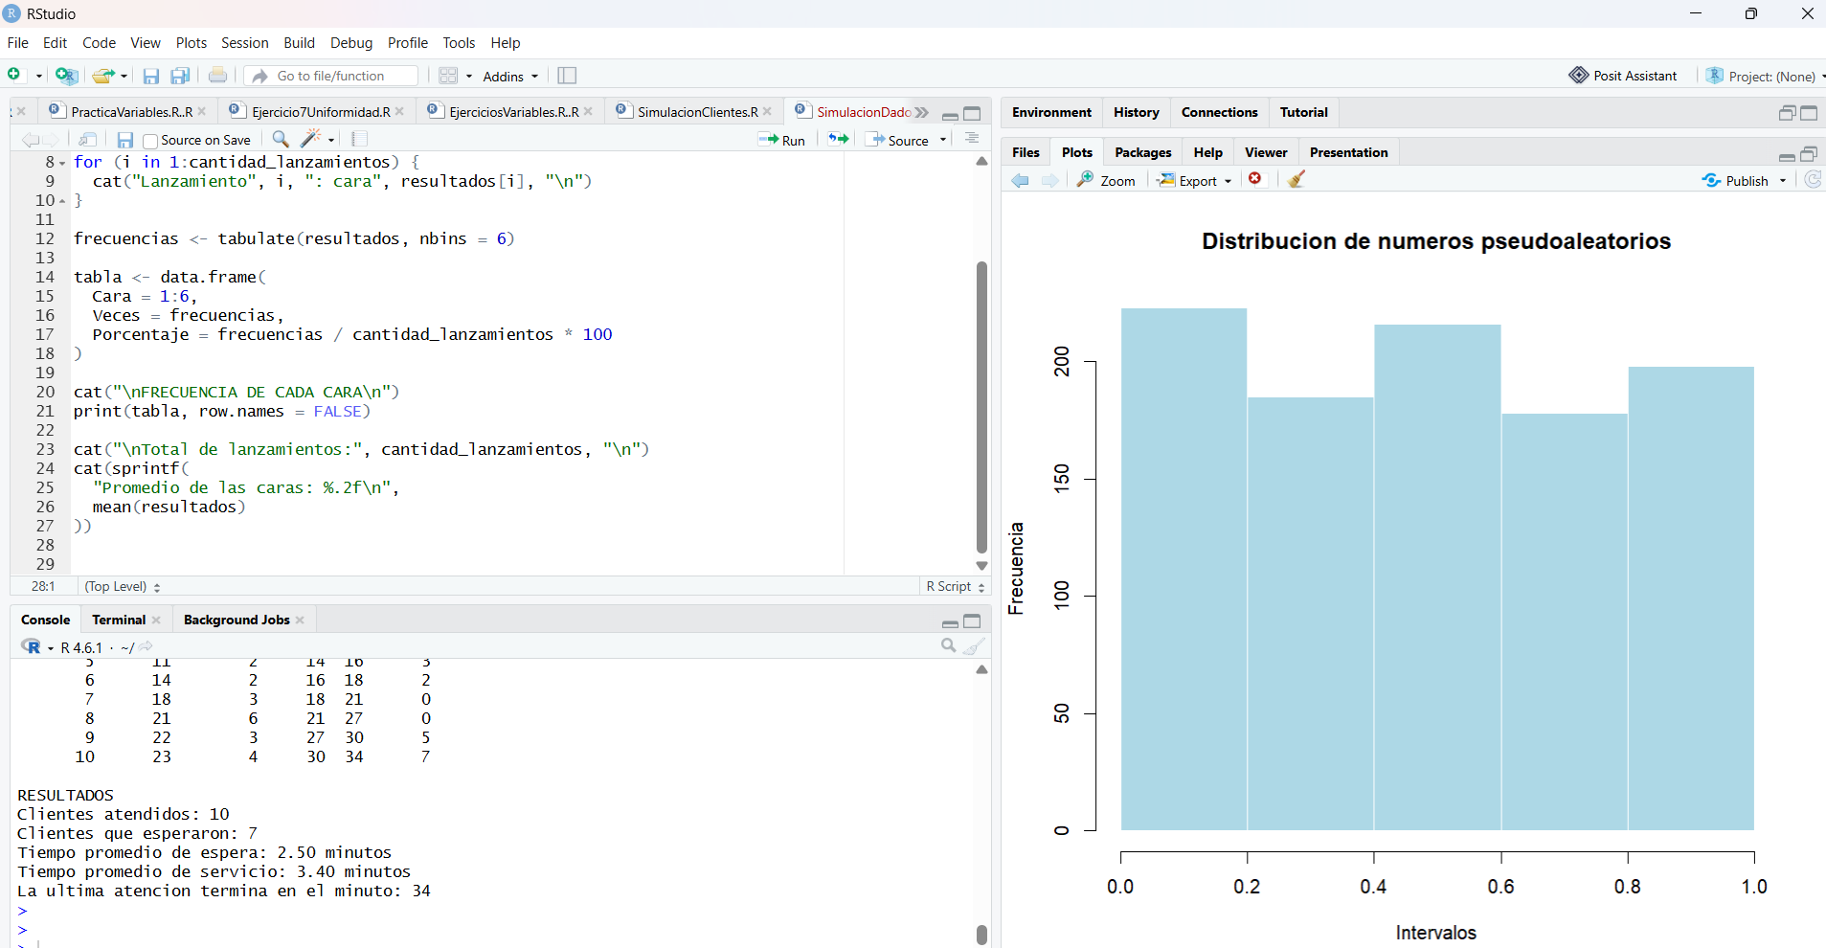
simulación del lanzamiento de un dado en r
en este ejercicio simulo 20 lanzamientos de un dado. el programa genera números pseudoaleatorios del 1 al 6, donde cada número representa una cara del dado. después cuenta cuántas veces aparece cada cara y calcula su porcentaje.
la tabla permite comparar cuáles caras aparecen más y cuáles menos. también se calcula el promedio de los 20 resultados. como son pocos lanzamientos, las caras pueden aparecer distintas cantidades de veces.

Slide 8
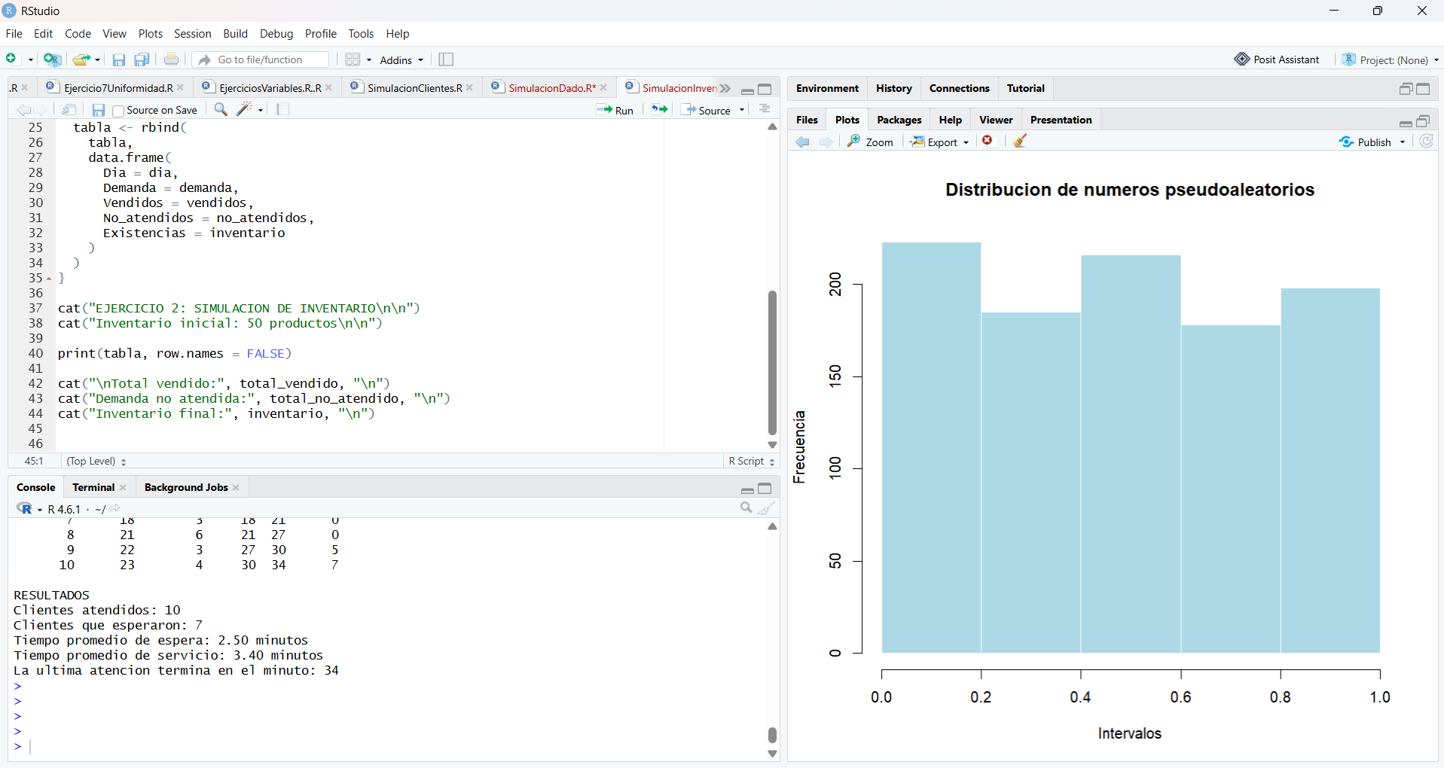
Simulación de inventario en R
En este ejercicio simulo una tienda que comienza con 50 productos y realiza ventas durante siete días. El programa genera una demanda diaria de entre 5 y 12 productos y registra cuánto se vende y cuántos productos quedan disponibles.
Si la demanda supera las existencias, solo se vende lo disponible y se registra la cantidad que no pudo atenderse. Esto permite observar cómo disminuye el inventario y reconocer cuándo hace falta reponer productos.

Slide 9
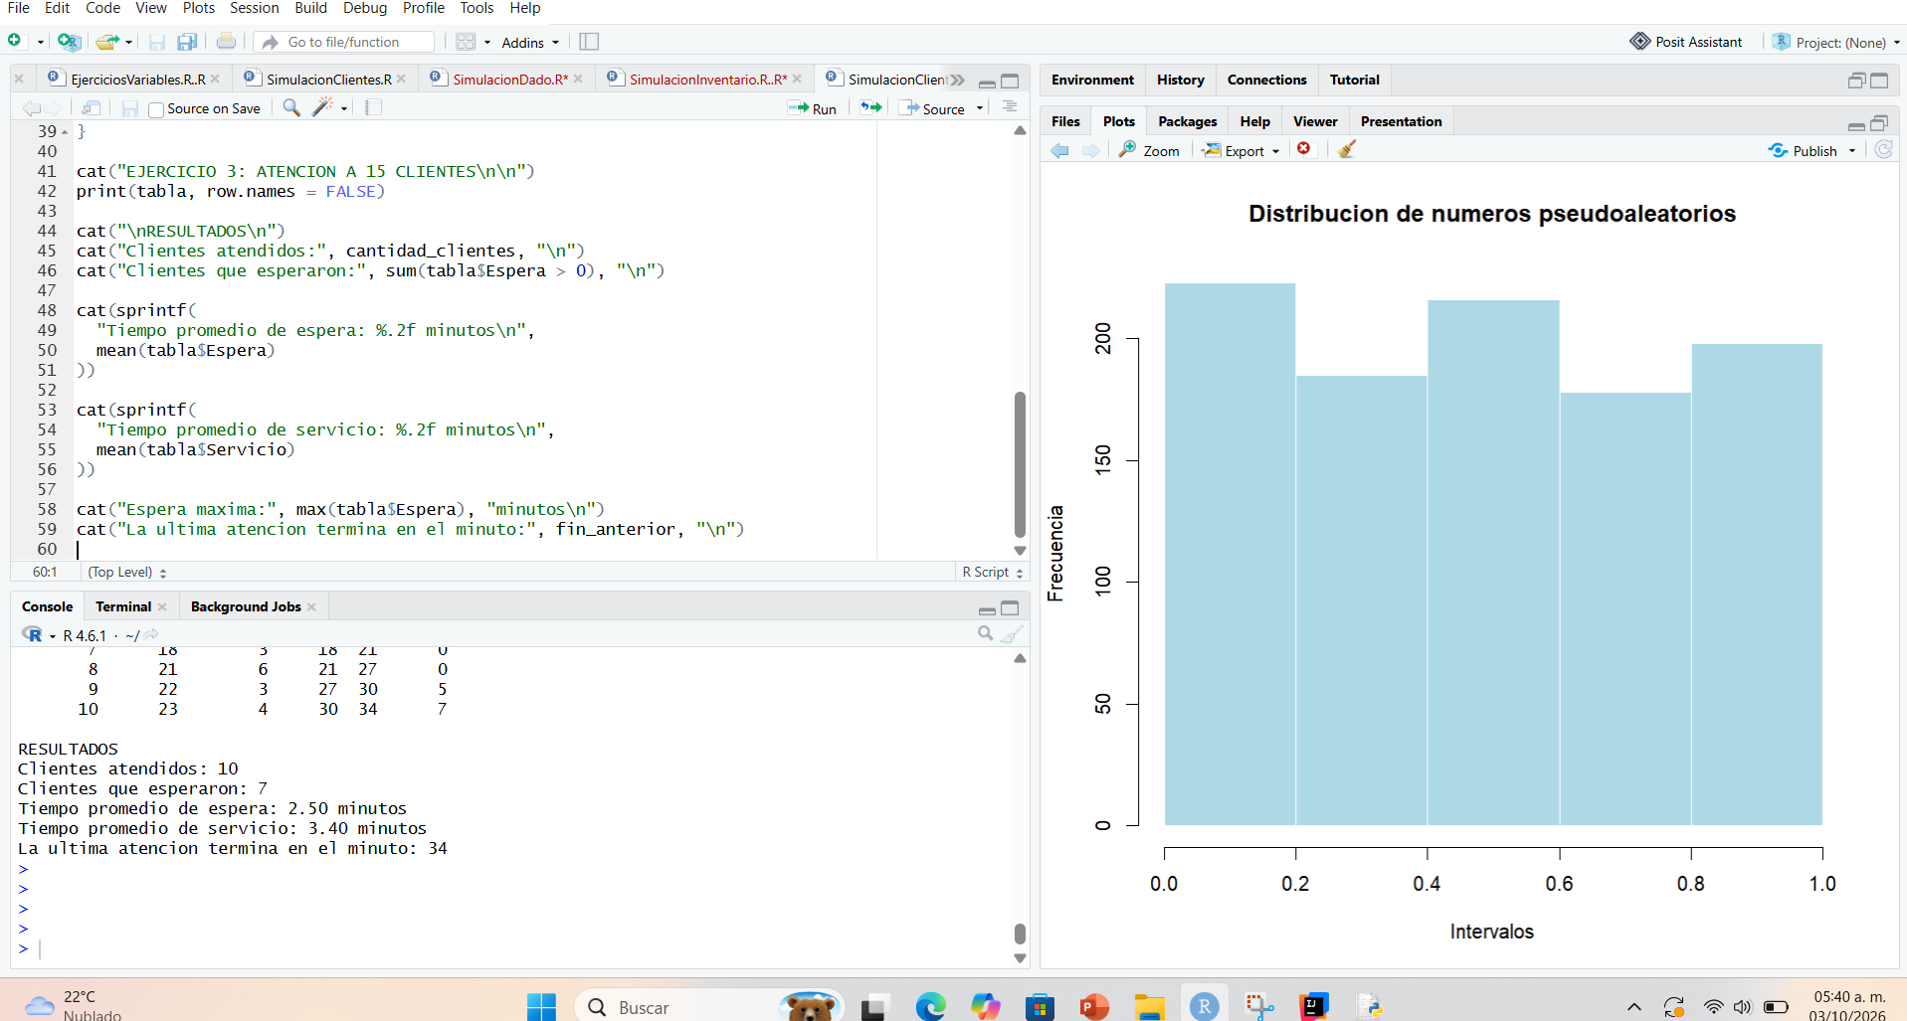
Simulación de atención a 15 clientes en R
En este ejercicio simulo la llegada de 15 clientes a un lugar donde una sola persona los atiende por orden de llegada. El programa genera los intervalos entre llegadas y la duración de cada servicio. Si alguien llega mientras se atiende a otro cliente, debe esperar su turno.
La tabla muestra cuándo llega cada cliente, cuándo comienza y termina su atención y cuánto espera. También se calcula la espera promedio, la espera máxima y el tiempo total hasta terminar la última atención. Así puedo observar cómo se forma una fila.

Slide 10
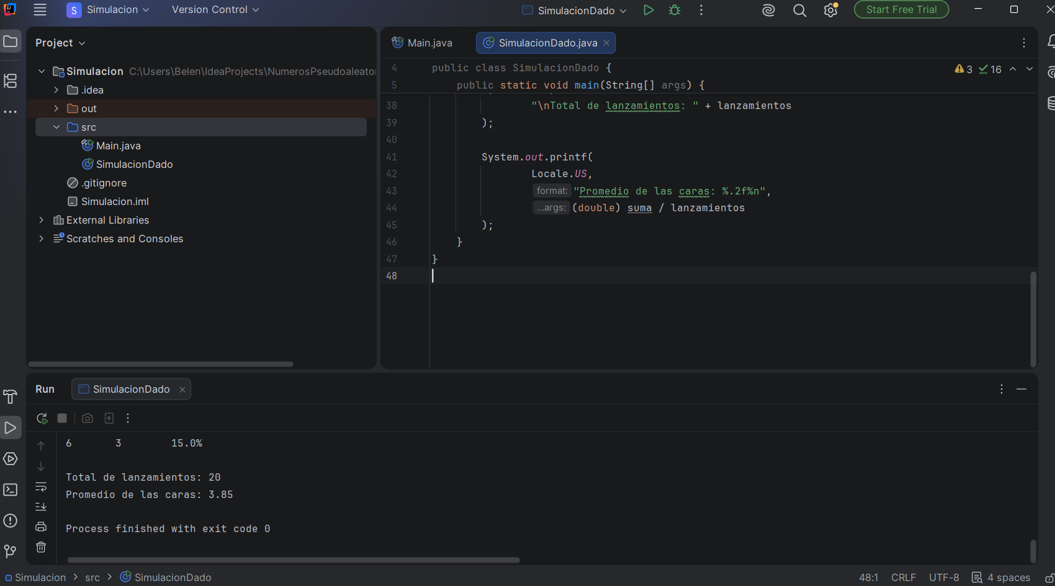
Simulación del lanzamiento de un dado en Java
En este ejercicio simulo 20 lanzamientos de un dado mediante números pseudoaleatorios del 1 al 6. El programa cuenta cuántas veces aparece cada cara y calcula su porcentaje, lo que permite comparar los resultados de los lanzamientos.
En los resultados se observa que la cara 6 apareció 3 veces, equivalente al 15 % de los lanzamientos, y el promedio fue de 3.85

Slide 11
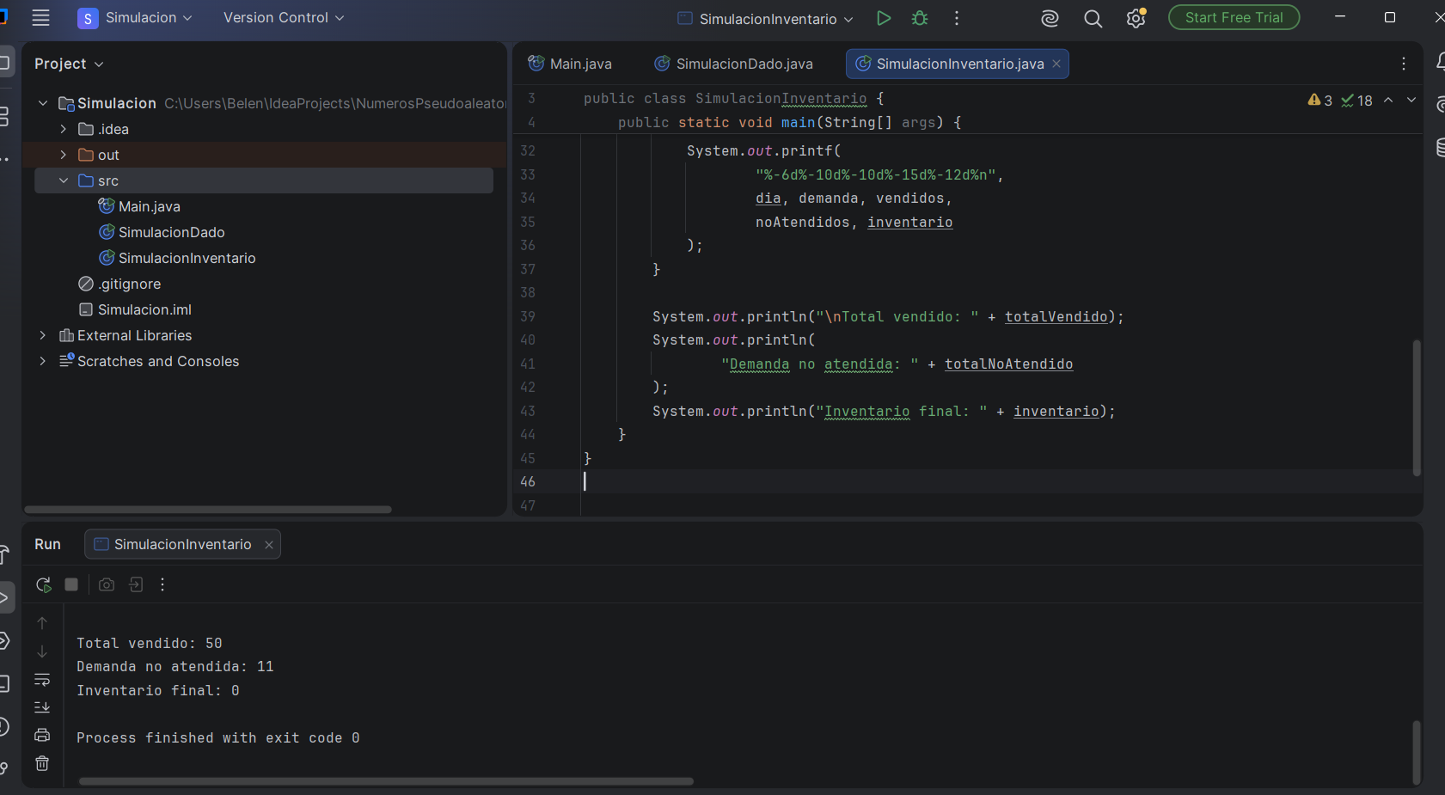
Simulación de inventario en Java
En este ejercicio simulo las ventas de una tienda durante siete días, comenzando con 50 productos. El programa genera una demanda diaria de entre 5 y 12 unidades, descuenta los productos vendidos y registra cuántos quedan disponibles.
Los resultados muestran que se vendieron los 50 productos y el inventario terminó en cero. Además, quedó una demanda de 11 unidades sin atender porque las existencias se agotaron.

Slide 12
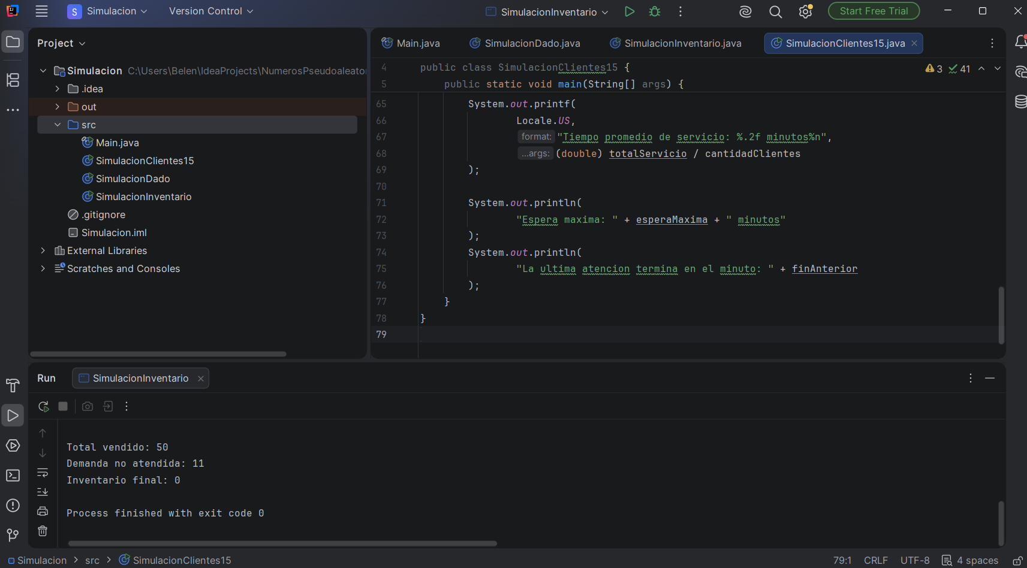
simulación de atención a 15 clientes en java en este ejercicio simulo la llegada de 15 clientes que son atendidos por una sola persona, siguiendo su orden de llegada. el programa genera los tiempos entre llegadas y la duración de cada atención. cuando un cliente llega y la persona sigue ocupada, debe esperar su turno. la tabla permite identificar cuándo llega cada cliente, cuándo comienza y termina su atención y cuánto espera. también se calculan la espera promedio, la espera máxima y el momento en que termina la última atención, para comprender cómo se forma una fila.

Slide 13
Conclusion
Con estos ejercicios comprendí cómo la simulación permite representar situaciones como lanzar un dado, vender productos y atender clientes. Al trabajar con Python, R y Java, aprendí a utilizar números pseudoaleatorios y a interpretar frecuencias, existencias y tiempos de espera. También entendí que los resultados pueden variar entre lenguajes, aunque se sigan las mismas reglas. Estos ejemplos me ayudaron a relacionar lo visto en clase con situaciones cotidianas

Slide 14
ANEXO LINK DE LA ACTIVIDAD SOLICITADA
https://github.com/lopezramirezsimone-cyber/practica-numeros-pseudoaleatorios.git

